Slide 1



Dấu hiệu chia hết cho 5
Dấu hiệu chia hết cho 5
KTUTS
Notes:
12

Slide 2





41: 5 =
8 (dư 1)
20: 5 =
4
32: 5 =
6 (dư 2)
30: 5 =
6
53: 5 =
10 (dư 3)
40: 5 =
8
44: 5 =
8 (dư 4)
15: 5 =
3
46: 5 =
9 (dư 1)
25: 5 =
5
37: 5 =
7 (dư 2)
35: 5 =
7
58: 5 =
11 (dư 3)
19: 5 =
3 (dư 4)

Slide 3

20: 5 =
4
30: 5 =
6
Chia hết cho 5
40: 5 =
8
0
20
30
40
0
0
5
25
35
5
5
15
15: 5 =
3
25: 5 =
5
35: 5 =
7

Slide 4







Các số có tận cùng là 0 hoặc 5 thì chia hết cho 5
Dấu hiệu chia hết cho 5 là gì?

Slide 5
41: 5 =
8 (dư 1)
Các số không có chữ số tận cùng là 0 hoặc 5 thì không chia hết cho 5
32: 5 =
6 (dư 2)
Không chia hết
cho 5
53: 5 =
10 (dư 3)
44: 5 =
8 (dư 4)
46: 5 =
9 (dư 1)
37: 5 =
7 (dư 2)
58: 5 =
11 (dư 3)
19: 5 =
3 (dư 4)

Slide 6



Ghi nhớ
Các số có tận cùng là 0 hoặc 5 thì chia hết cho 5
01
02
Các số không có chữ số tận cùng là
0 hoặc 5 thì không chia hết cho 5

Slide 7






Ong về tổ

Slide 8








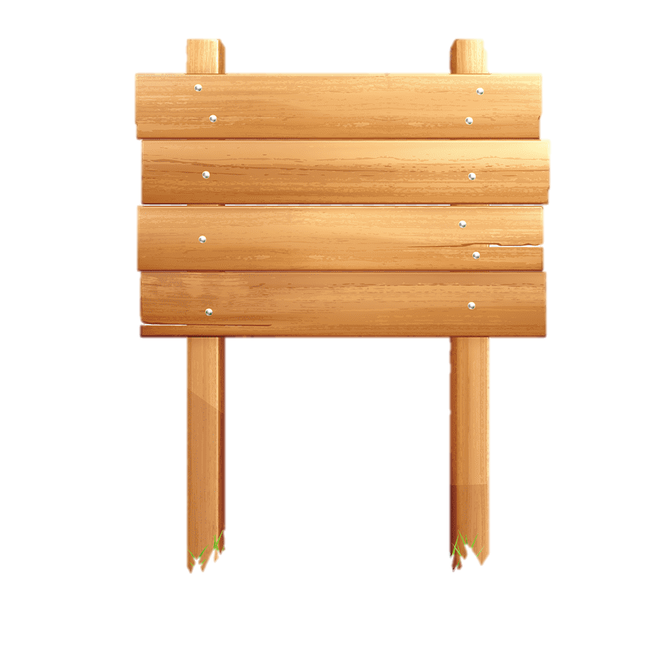



35
660
8
4674
57
3000
5553
Chia hết cho 5
945
Không chia hết
cho 5
35
660
4674
57
3000
945
5553
8

Slide 9

Trong các số sau
35
8
57
660
945
5553
3000
a. Các số vừa chia hết cho 5 vừa chia hết cho 2 là:
660
3000
b. Các số chia hết cho 5 nhưng không chia hết cho 2 là:
35
945

Slide 10



0
Các số có tận cùng là 0,2,4,6,8 thì chia hết cho 2
01
Các số có tận cùng là 0 hoặc 5 thì chia hết cho 5
02
0
Ghi nhớ:
Các số chia hết cho cả 2 và 5 có tận cùng là chữ số 0

Slide 11
Số nào sau đây chia hết cho 5
A
5409
B
4509
C
4590

Slide 12
Số nào sau đây không chia hết cho 5
A
500 500
B
555 555
C
555 556

Slide 13
Số nào sau đây chia hết cho cả 5 và 2
A
500 500
B
555 555
C
555 556

Slide 14





Dặn dò

